Slide 1
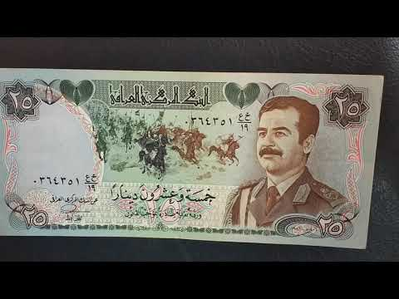
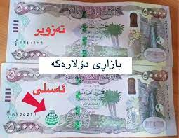
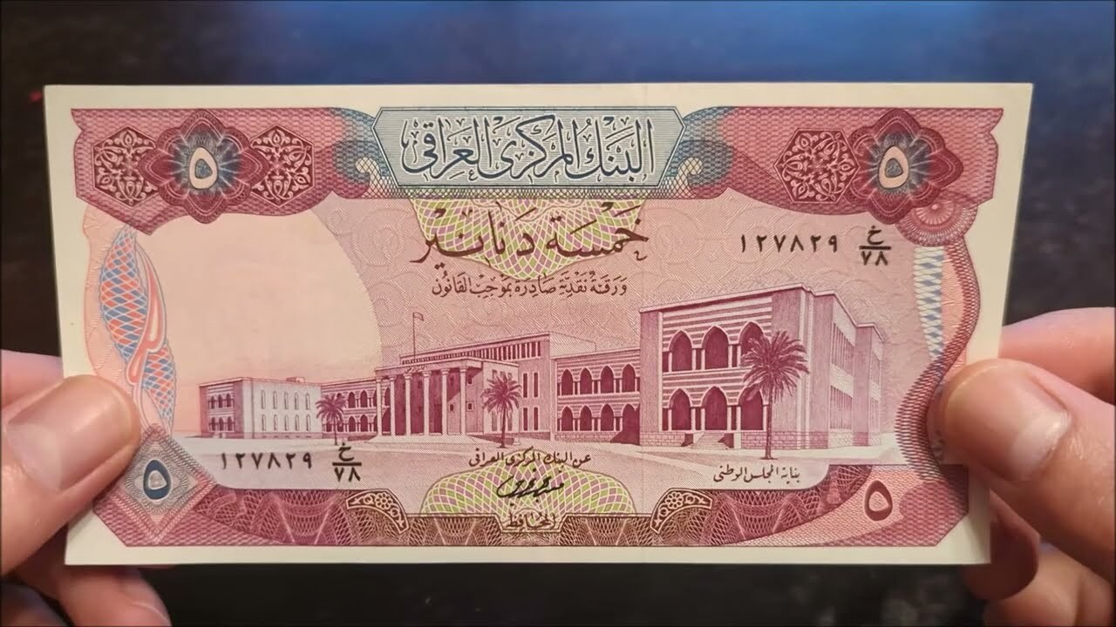
جريمة تزييف العملة

Slide 2
الركن المادي الأفعال
1- التقليد: يقصد صنع شئ غير صحيح يشبه شيئاً صحيحاً، أي منحه شكله المقرر له قانوناً أو عرفاً، وهو في هذا المدلول يختلف عن فعل الإصطناع الذي ورد في الفقرة (هـ) من المادة 286،
فالمقصود من الإصطناع هو خلق محرر بأكمله ونسبته إلى غير محرره دون أن يعير الفاعل إهتماماً بالشتابه بينه وبين المحرر الصحيح أي دون الإهتمام بمنح المحرر شكله المقرر له قانوناً أو عرفاً
2- التزييف يقصد به إدخال التشويه على عملة معدنية صحيحة في صورة يحصل منها الفاعل على فائدة مادية سواؤ بإنتزاع جزء من مادة هذه العملة مع الإبقاء على قيمتها الإسمية فيكون كسب في هذا الجزء الذي انتزعه، او بالإبقاء على مادتها وإعطائها مظهر عملة أكبر قيمة فيكون كسب الفاعل هو الفرق بين القيمة الإسمية الحقيقية للعملة والقيمة الإسمية التي صار ينبئ عنها مظهرها
3- التزوير ويقصد به تغيير الحقيقة، ويتم تغيير الحقيقة من خلال إدخال التغيير على البيانات الموجودة في الختم أو العملة أو المحرر

Slide 3
4- الإدخال
إقليم الدولة
الإقليم الحقيقي
الإقليم الحكمي
5 - الترويج
6- الحيازة
ما المقصود بالحيازة؟ هل الحيازة حق ام واقعة؟ وهل يتطلب في الحيازة وجود العملة في يد الجاني بصورة فعلية؟ أم لا يشترط ذلك، أم أن وجود إمكانية ممارسة السلطة على العملة كافية لوجود الحيازة؟
مفهوم الحيازة
عناصر الحيازة
أنواع الحيازة

Slide 4
ركن المحل في جريمة تزييف العملة
أما النقود فيقصد بها كل أداة وفاء ومقياس للقيم وأداة تخزيينها صادرة عن الدولة أو بناءً على تصريحها ذات تداول عام في المجتمع
فالنقود الوسيلة المعتادة في المجتمع لسداد الديون وهي أداة قياس القيم وإختزانها أعتاد عليها الناس وأعترفت بها الدولة مما أصبحت تحمل قيمة ذاتية تجعلها متكافئة في الأهمية الإقتصادية مع السلع والخدمات على إختلاف أنواعها وهي تصدر عن الدولة أو بناءً على تصريحها وهذا ما يؤدي إلى إستبعاد البونات والفيشات التي يستخدمها الأفراد فيما بينهم في تسديد الديون عن نطاقها
ويتوجب في النقود أن تكون متداولة قانوناً أو عرفاً داخل العراق أو خارجها، ولا تشمل الحماية الجنائية العملة الوطنية فقط بل تمتد لتشمل العملة الأجنبية أيضا.

Slide 5
وتكون متداولة قانوناً إذا ألزم القانون الأفراد بقبولها سداداً لديونهم، فالتداول القانوني للعملة هو الإلتزام القانوني بقبولها كوسيلة وفاء، وجزاء هذا الإلتزام هو إستطاعة الإجبار عليه قانوناً
وإذا كانت الدولة هي التي تسبغ على النقود قوة التداول القانوني فلها تبعاً لذلك سلطة تجريدها منها، فإن جردتها وذلك من خلال سحبها من نطاق التداول أو إعلان التعامل بها فقد زال عنها تبعاً لذلك حماية القانون وبالتالي عدم تحقق الجريمة حتى وإن تم تقليدها أو تزويرها أو تزييفها
وشرط التداول يجب أن يكون متحققاً أثناء إرتكاب الفعل الجرمي، فالعبرة بوقت إرتكاب الجريمة، فإن كانت العملة خارج نطاق التداول أثناء إرتكاب الفعل الجرمي فلن نكون أمام هذه الجريمة، أما إذا خرجت عن نطاق التداول بعد إرتكاب الفعل الجرمي تحققت الجريمة

Slide 6
الركن المعنوي
يمثل القصد الجرمي الركن المعنوي في هذه الجريمة
عناصر القصد الجرمي:
1- العلم
2- الإرادة

Slide 7
جريمة إعادة التعامل بعملة بطل التعامل بها المادة 283
يعاقب بالحبس وبالغرامة أو بإحدى ھاتین العقوبتین كل من روج أو أعاد الى التعامل عملة معدنیة أو اوراقا نقدية أو اوراقا مصرفیة بطل التعامل بھا وھو على بینة من أمرھا.

Slide 8
السلوك إعادة التعامل
ما هو المقصود بإعادة التعامل؟ هل المقصود بيعها كسلعة؟ أم المقصود التعامل بها كأداة وفاء؟
محل السلوك الجرمي
عملة بطل التعامل بها
الركن المعنوي

